Slide 1
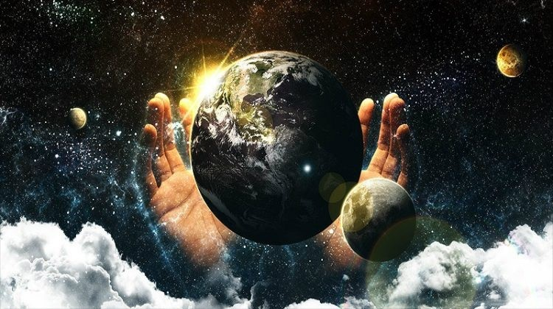
PENCIPTAAN
Pelajaran Ke-1, Triwulan II
26 Maret – 1 April 2022

Slide 2
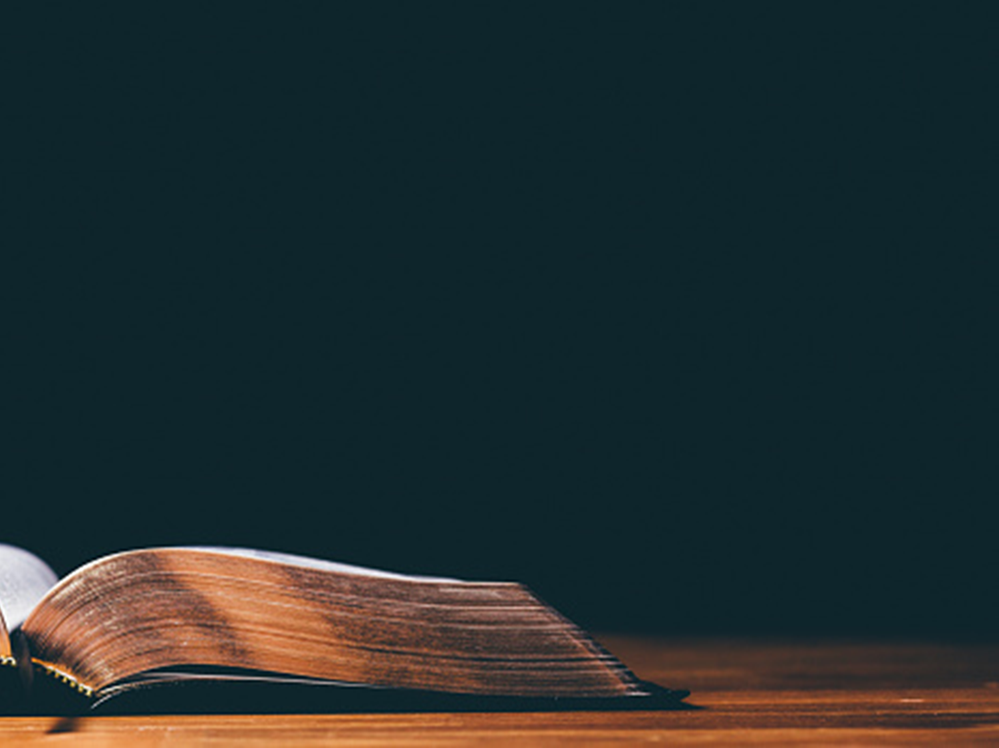
KEJADIAN 1:1
“Pada mulanya Allah menciptakan langit dan bumi”.

Slide 3
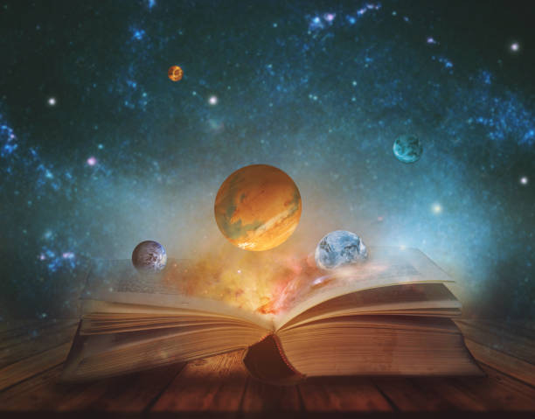
Penciptaan adalah satu peristiwa dalam sejarah yang terjadi ketika manusia belum ada untuk melihat dan membuktikannya. Oleh karena itu, Penciptaan merupakan kejadian unik yang memerlukan iman, dan secara implikasi merupakan sebuah wahyu dari surga.
Paulus menulis catatan pengalaman imannya sehubungan dengan Penciptaan: “karena iman kita mengerti, bahwa alam semesta telah dijadikan oleh firman Allah, sehingga apa yang kita lihat telah terjadi dari apa yang tidak dapat kita lihat” (Ibr. 11: 3).
Bagaimanakah fakta bahwa iman dimulai dengan keyakinan pada Penciptaan dapat memengaruhi kehidupan dan pilihan-pilihan kita?
Pelajaran apakah yang kita pelajari dari Penciptaan Allah ketika kita belum ada dalam menyaksikan peristiwa itu dan dari pelajaran tentang peristirahatan kita pada hari Sabat dalam merayakan pekerjaan-Nya bagi kita?

Slide 4
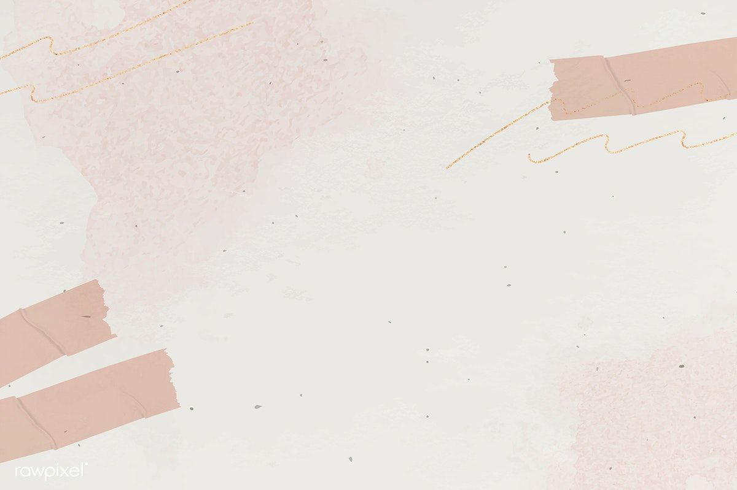
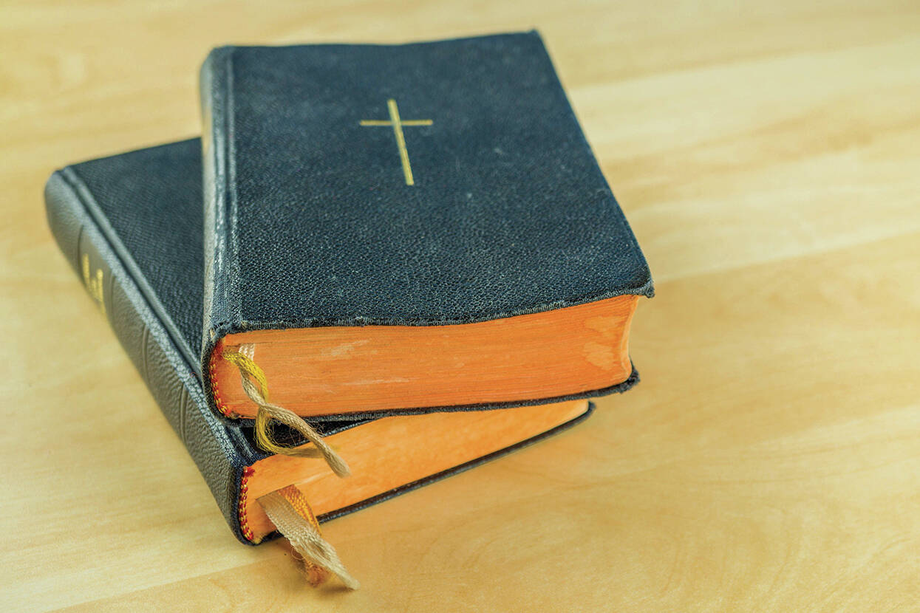
ALLAH PENCIPTA Minggu, 27 Maret 2022
Ayat pertama dalam Alkitab [Kejadian 1:1] menekankan pada mulanya Allah dan bahwa Allah adalah Sang Pencipta.

Slide 5
Dua presentasi tentang Allah dalam kitab Kejadian :
Kejadian 1:1-2:4a, menampilkan Allah sebagai Allah yang jauh dari manusia, Allah yang transenden, Elohim, yang namanya berbicara tentang supremasi Allah. Nama Elohim menunjukkan keunggulan dan kekuatan, dan penggunaan bentuk jamak dari kata Elohim mengungkapkan gagasan keagungan dan transenden.
Kejadian 2:4b-25, menampilkan Allah sebagai yang dekat dan pribadi, Tuhan yang imanen YHWH, yang namanya dipercaya banyak orang menunjukkan sebuah kedekatan.

Slide 6
Kisah penciptaan juga secara implisit merupakan seruan untuk menyembah Tuhan [Kejadian 1 dan 2, Mazmur 95:1-6, 139:13-14], karena:
Kesadaran akan keagungan dan kekuatan Tuhan yang tak terbatas.
Pengakuan akan ketergantungan kita sepenuhnya kepada Tuhan, sebab Dia-lah yang menciptakan kita.

Slide 7
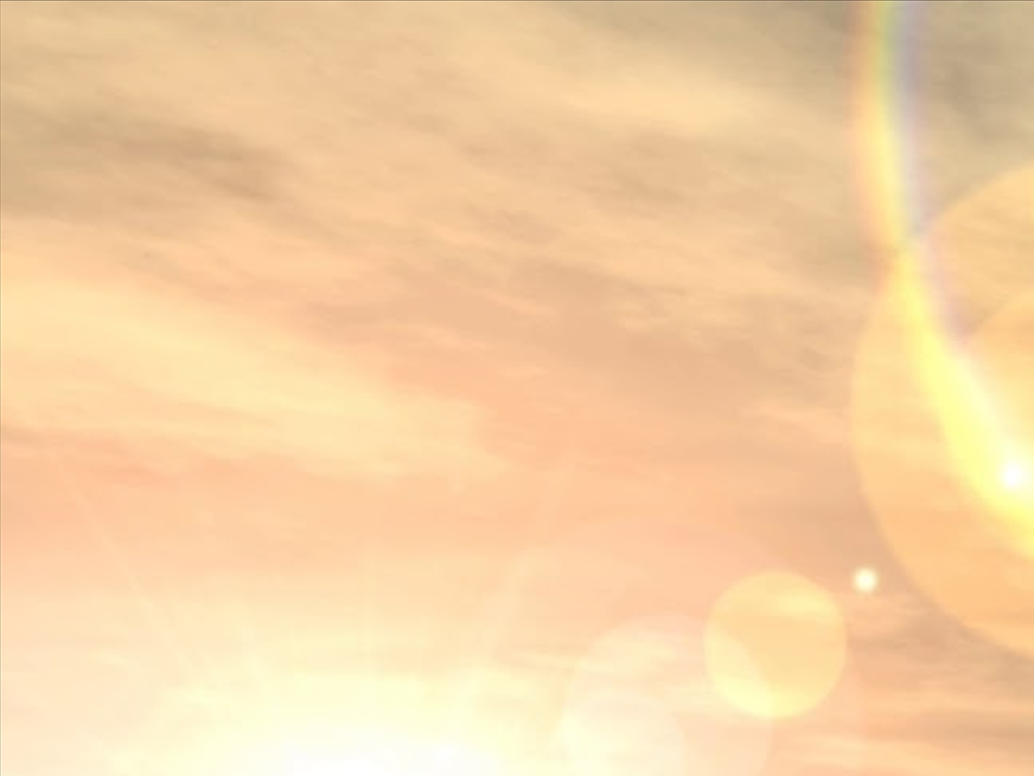
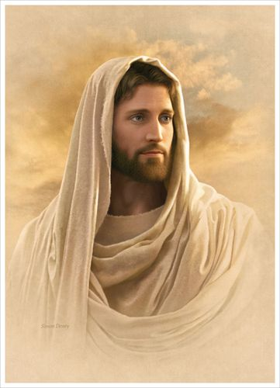
Pandangan ganda tentang Tuhan yang agung dan berkuasa, dan yang juga dekat, serta penuh kasih, memberi kita poin penting tentang bagaimana kita harus mendekati Tuhan dalam ibadah kita dengan penuh rasa hormat.
Hanya ketika kita telah menyadari bahwa Tuhan itu maha besar barulah kita dapat menghargai kasih karunia-Nya dan menikmati kehadiran-Nya yang indah dan penuh kasih dalam hidup kita.

Slide 8
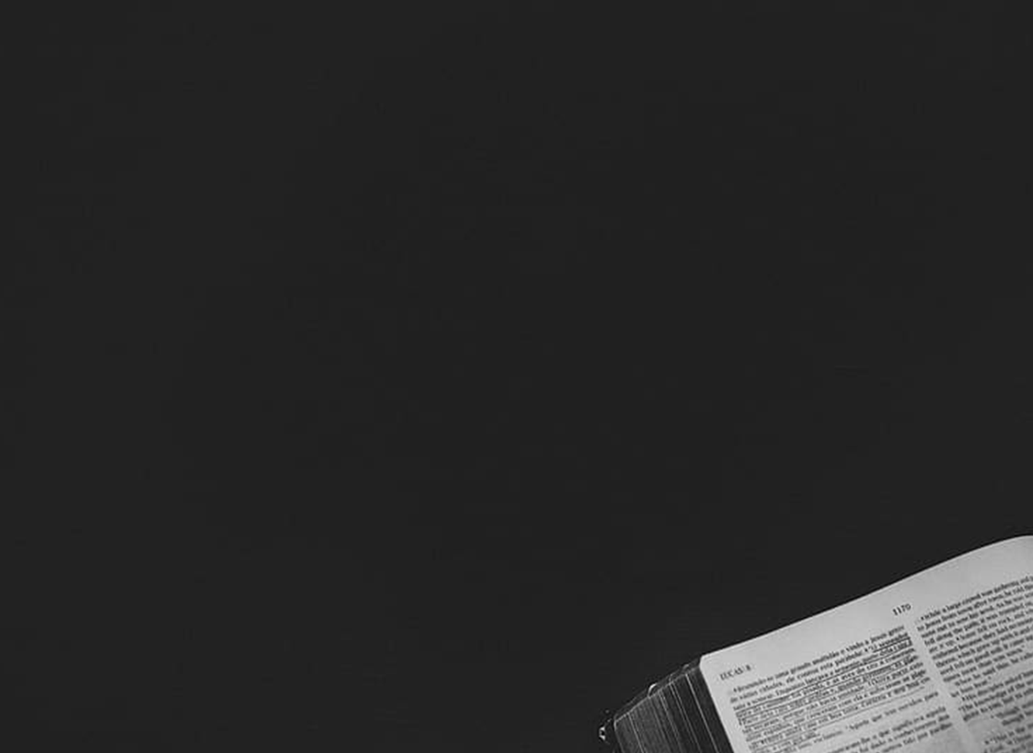
Mazmur 100:1-3
Mazmur untuk korban syukur. Bersorak-soraklah bagi TUHAN, hai seluruh bumi!Beribadahlah kepada TUHAN dengan sukacita, datanglah ke hadapan-Nya dengan sorak-sorai!Ketahuilah, bahwa TUHANlah Allah; Dialah yang menjadikan kita dan punya Dialah kita, umat-Nya dan kawanan domba gembalaan-Nya.

Slide 9
PENCIPTAAN Senin, 28 Maret 2022
Kejadian 1:4
Allah melihat bahwa terang itu baik, lalu dipisahkan-Nyalah terang itu dari gelap.

Slide 10
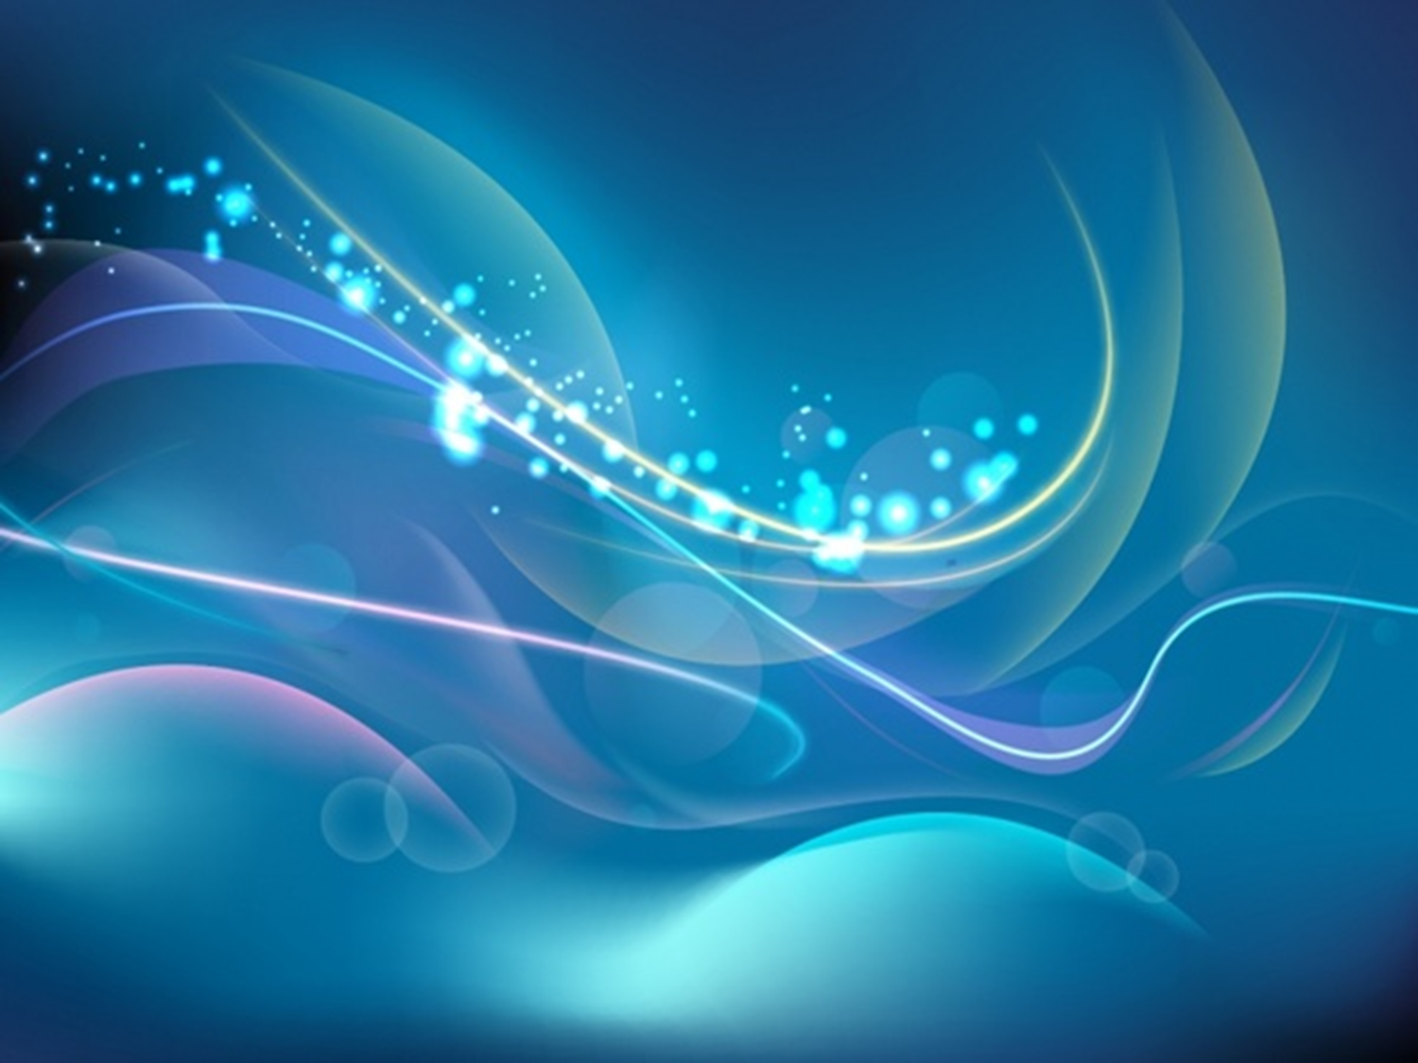
Apa arti pengulangan frasa "itu baik" di setiap hari dalam kisah penciptaan?
Frasa "itu baik" berarti bahwa pekerjaan Penciptaan Tuhan berhasil dan pengamatan Tuhan bahwa "itu baik" berarti "berhasil." Terang itu telah menerangi [Kejadian 1: 4]. Tanaman itu telah menghasilkan buah [Kejadian 1:12] dan seterusnya.
Frasa "itu baik" mengungkapkan juga apresiasi estetika atas sesuatu yang indah [Kejadian 24:16].
Frasa "itu baik" berarti bahwa ciptaan itu bekerja dengan baik, indah dan sempurna, dan tidak ada kejahatan di dalamnya. Dunia "belum" seperti dunia kita sekarang ini yang dipengaruhi oleh dosa dan kematian.

Slide 11
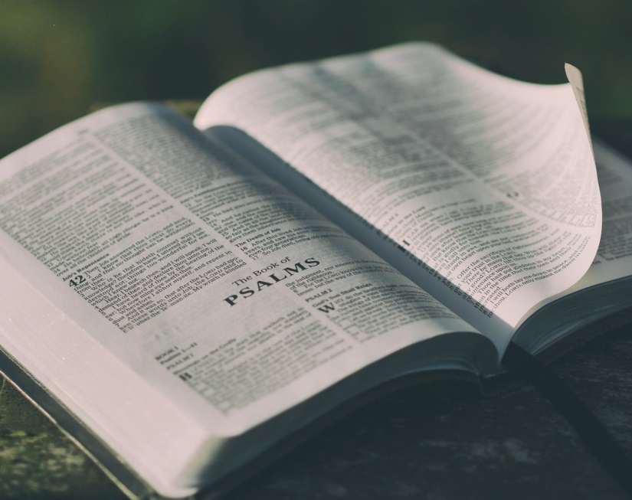
Sementara teori evolusi menyatakan bahwa dunia membentuk dirinya sendiri secara progresif melalui serangkaian kejadian yang tidak disengaja, mulai dari kondisi inferior hingga kondisi superior.
Alkitab menegaskan bahwa Allah dengan sengaja dan tiba-tiba menciptakan dunia [Kejadian 1: 1]. Tidak ada kebetulan atau untung-untungan tentang semua itu. Dunia tidak muncul dengan sendirinya tetapi semata-mata sebagai hasil dari kehendak dan Firman Tuhan [Kejadian 1:3].

Slide 12
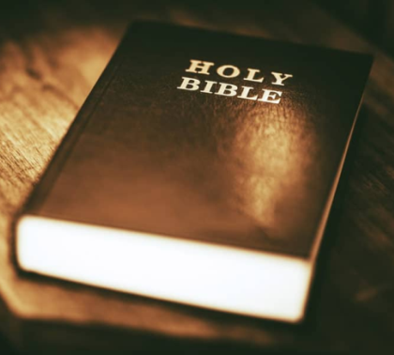
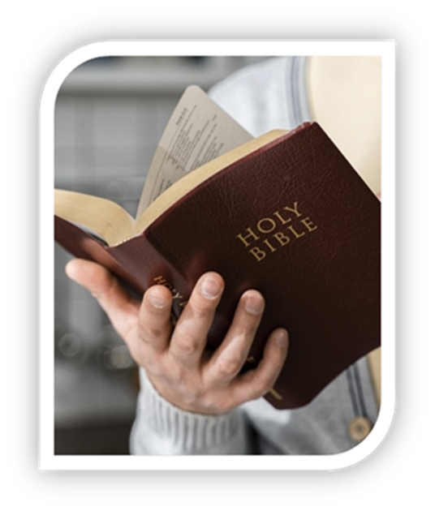
Kata Ibrani bara [ciptakan] muncul di Alkitab hanya dengan Tuhan sebagai subjeknya, dan itu menunjukkan keteguhan: Tuhan berbicara, dan jadilah demikian.
Teks Alkitab tentang Penciptaan memberi tahu kita bahwa "segala sesuatu" telah dilakukan pada waktu itu dan menurut Pencipta Sendiri, semuanya dinilai "sungguh amat baik" (Kejadian 1: 31) dan semuanya telah selesai, termasuk Sabat, dalam tujuh hari telah selesai dijadikan [Kejadian 2:1-4a].
Bagi orang Kristen, tidak ada ruang untuk teori evolusi. Alkitab adalah standar kebenaran.

Slide 13
SABAT Selasa, 29 Maret 2022
Kejadian 2:2-3
Ketika Allah pada hari ketujuh telah menyelesaikan pekerjaan yang dibuat-Nya itu, berhentilah Ia pada hari ketujuh dari segala pekerjaan yang telah dibuat-Nya itu.Lalu Allah memberkati hari ketujuh itu dan menguduskannya, karena pada hari itulah Ia berhenti dari segala pekerjaan penciptaan yang telah dibuat-Nya itu.

Slide 14
Mengapa Sabat hari ketujuh terkait dengan Penciptaan? Kejadian 2:2-3, Keluaran 20:8-11
Sabat hari ketujuh adalah ekspresi dari iman kita bahwa Tuhan telah menyelesaikan pekerjaan-Nya pada saat itu, dan bahwa Ia merasa itu "sungguh amat baik". Jadi, memelihara hari Sabat berarti bergabung dengan Tuhan dalam pengakuan akan nilai dan keindahan ciptaan-Nya.
1

Slide 15
Memelihara Sabat berarti mengatakan "ya" kepada penciptaan Tuhan yang "sungguh amat baik", yang mencakup tubuh fisik kita. Dengan memelihara hari Sabat kita bersyukur atas Penciptaan Tuhan yang mencakup tubuh kita, dan inilah juga alasannya mengapa kita merawat ciptaan Tuhan itu.
2

Slide 16
Setelah Kejatuhan manusia dalam dosa, hari Sabat, di akhir pekan, menunjuk pada mujizat keselamatan, yang akan terjadi hanya melalui mujizat pencipaan baru [Yesaya 65:17, Wahyu 11:1]. Sabat mengarahkan kita pada harapan penebusan [Ulangan 5:15]. Ketika Yesus melakukan banyak mujizat penyembuhan pada hari Sabat [Lukas 13:13-16], Ia ingin memberitahu kita bahwa semua rasa sakit, derita dan kematian saatnya nanti akan berakhir, dunia baru akan diciptakan. Sabat adalah tanda di akhir pekan kemanusiaan kita bahwa penderitaan dan pencobaan dunia ini akan berakhir.
3

Slide 17
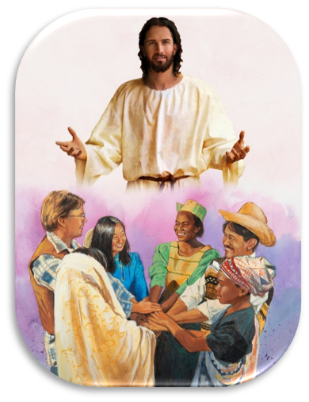
Beristirahat dari segala pekerjaan kita pada hari Sabat akan membawa kita mengalami istirahat dan keselamatan yang kita miliki di dalam Yesus.

Slide 18
PENCIPTAAN MANUSIA Rabu, 30 Maret 2022
Kejadian 1:26-27
Berfirmanlah Allah: "Baiklah Kita menjadikan manusia menurut gambar dan rupa Kita, supaya mereka berkuasa atas ikan-ikan di laut dan burung-burung di udara dan atas ternak dan atas seluruh bumi dan atas segala binatang melata yang merayap di bumi."Maka Allah menciptakan manusia itu menurut gambar-Nya, menurut gambar Allah diciptakan-Nya dia; laki-laki dan perempuan diciptakan-Nya mereka.

Slide 19
Kejadian 2:7
Ketika itulah TUHAN Allah membentuk manusia itu dari debu tanah dan menghembuskan nafas hidup ke dalam hidungnya; demikianlah manusia itu menjadi makhluk yang hidup.

Slide 20
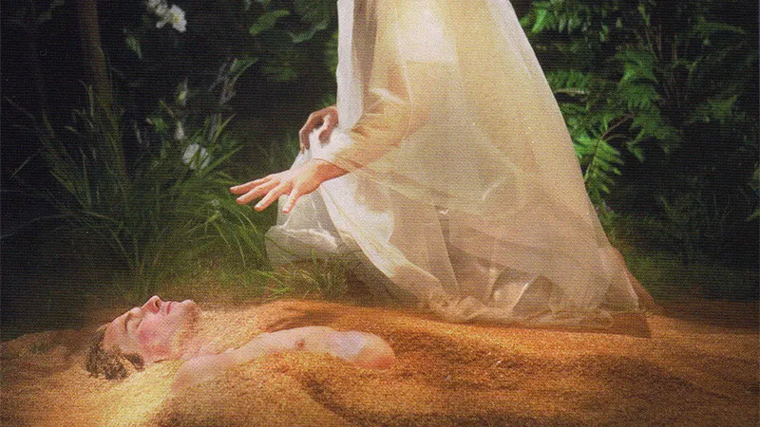
Meskipun "Allah menjadikan segala jenis binatang liar dan segala jenis ternak dan segala jenis binatang melata di muka bumi" dari tanah [Kejadian 1:25, 2:19], namun, hanya manusia yang diciptakan menurut gambar Allah, "Allah menciptakan manusia menurut gambar-Nya" [Kejadian 1:27].

Slide 21
Apa artinya bahwa manusia diciptakan menurut gambar dan rupa Allah?
"Gambar Tuhan" dipahami sebagai fungsi administratif untuk mewakili Tuhan, atau fungsi spiritual dari hubungan dengan Tuhan atau dengan sesamanya. Inilah sifat spiritual manusia.
Kata Ibrani tselem atau "gambar," mengacu pada bentuk konkret dari tubuh fisik, sementara kata demut atau "rupa", mengacu pada kualitas abstrak yang sebanding dengan Pribadi Ilahi.

Slide 22
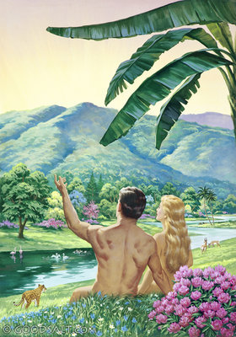
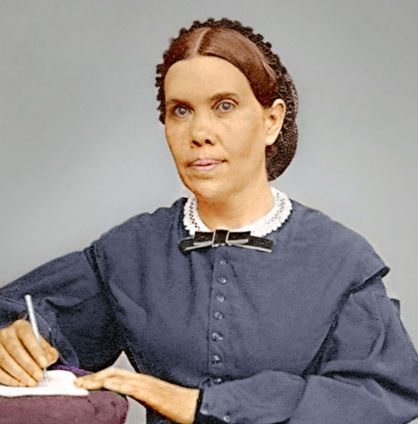
Dengan demikian pengertian Ibrani tentang "gambar Allah" harus dipahami dalam pengertian menyeluruh dari pandangan alkitabiah tentang kodrat manusia, bahwa individu manusia itu telah diciptakan menurut gambar Tuhan secara fisik, dan juga spiritual.
Ellen G. White menuliskan: "Ketika Adam lahir dari tangan Pencipta, ia membawa dalam tubuh, pikiran, dan rohaninya sifat yang serupa dengan Khaliknya" [Seri Membina, jld. 3, hlm. 11].

Slide 23
Kejadian 2:7 mengatakan bahwa Tuhan membentuk dan menghembuskan nafas kemudian manusia itu menjadi makhluk hidup.
Kata nafas sering menunjuk kepada dimensi spiritual. Jadi, manusia itu memiliki nafas [spiritual] dan kehidupan [fisik]. Perempuan [Hawa] diciptakan dari tubuh laki-laki [Adam], dengan demikian ia memiliki sifat alamiah yang sama dengan laki-laki.

Slide 24
TUGAS MANUSIA Kamis, 31 Maret 2022
Tugas manusia terhadap penciptaan dan terhadap Tuhan berkaitan dengan tiga pemberian Tuhan kepada mereka, yaitu :
1
Taman Eden [Kejadian 2:8], ini adalah lingkungan alam di mana Tuhan telah menempatkan manusia itu: "untuk mengusahakan dan memelihara taman itu" [Kejadian 2:15]. Manusia harus mengerjakan pemberian Tuhan itu, sebagaimana perumpamaan tentang talenta [Matius 25:14-30]. Manusia juga harus memeliharanya, itu berarti sebuah tanggung jawab untuk melestarikan apa yang telah diterima.

Slide 25
Makanan [Kejadian 2:16], Tuhan memberikan makanan kepada manusia [Kejadian 1:29]. Tuhan juga berkata kepadanya bahwa "boleh kau makan buahnya dengan bebas" [Kejadian 2:16]. Manusia tidak menciptakan pohon, atau buah-buahan. Itu adalah pemberian, karunia anugerah. Namun, sebagai bagian dari kasih karunia ini, Tuhan menambahkan batasan. Mereka tidak boleh makan dari satu pohon tertentu, yaitu pohon pengetahuan yang baik dan yang jahat [Kejadian 2:17]. Menikmati tanpa batasan apapun akan menyebabkan kematian. Prinsip yang berlaku di Taman Eden, juga prinsip yang sama berlaku bagi kita saat ini.
2

Slide 26
Perempuan itu [Kejadian 2:22], "laki-laki akan meninggalkan ayahnya dan ibunya dan bersatu dengan istrinya" [Kejadian 2:24]. Pernyataan luar biasa ini adalah ungkapan yang kuat yang menyoroti tanggung jawab manusia terhadap perjanjian perkawinan dan tujuan menjadi "satu daging", yang berarti satu orang. Perintah untuk meninggalkan orang tuanya tidak hanya berlaku pada laki-laki tetapi juga pada perempuan. ikatan pernikahan, meskipun merupakan pemberian dari Tuhan, memerlukan tanggung jawab manusia setelah pemberian tersebut diterima, sebuah tanggung jawab yang terletak pada pria dan wanita untuk dipenuhi dengan setia.
3

Slide 27
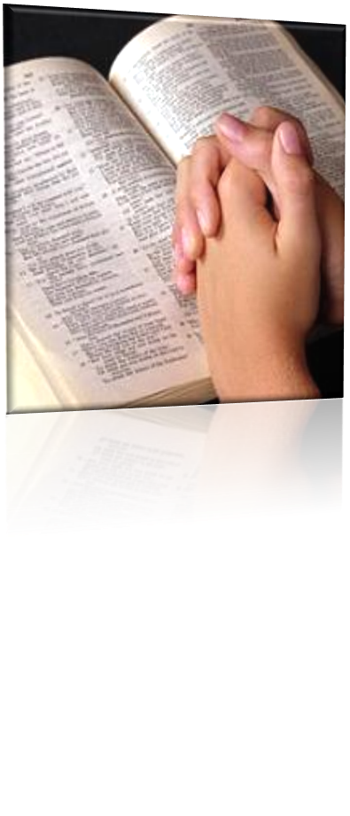
Dari semua yang Tuhan telah berikan kepada kita, secara pribadi kita memiliki tanggung jawab untuk mengusahakan dan memiliharanya. Sebagai seorang penatalayan, kita akan diminta pertanggungan jawab atas apa yang dipercayakan tersebut.

Slide 28
Hanya ketika kita telah menyadari bahwa Tuhan itu maha besar barulah kita dapat menghargai kasih karunia-Nya dan menikmati kehadiran-Nya yang indah dan penuh kasih dalam hidup kita.
Teks Alkitab tentang Penciptaan memberi tahu kita bahwa "segala sesuatu" telah dilakukan pada waktu itu dan menurut Pencipta Sendiri, semuanya dinilai "sungguh amat baik"
Beristirahat dari segala pekerjaan kita pada hari Sabat akan membawa kita mengalami istirahat dan keselamatan yang kita miliki di dalam Yesus.
Pandangan alkitabiah tentang kodrat manusia, bahwa individu manusia itu telah diciptakan menurut gambar Tuhan secara fisik, dan juga spiritual.
Sebagai seorang penatalayan, kita akan diminta pertanggungan jawab atas apa yang dipercayakan tersebut.

